Slide 1

Действия с фрагментом текста
pptcloud.ru

Slide 2
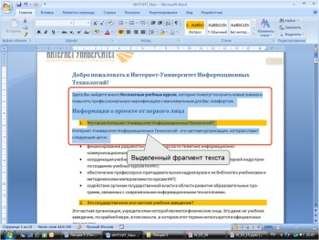
Фрагмент– это выделенная часть компьютерного текста

Slide 3
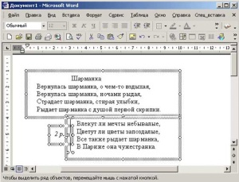
Чтобы выделить текст:
Подведите указатель мыши к началу текста, который надо выделить;
Перемещайте по тексту мышь с нажатой левой кнопкой (фрагмент выделяется полосой темного цвета).

Slide 4
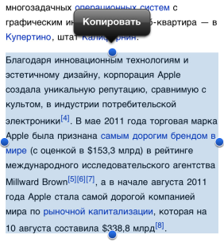
Чтобы скопировать фрагмент текста:
Выделите фрагмент текста;
В меню Правка выберите команду Копировать.

Slide 5
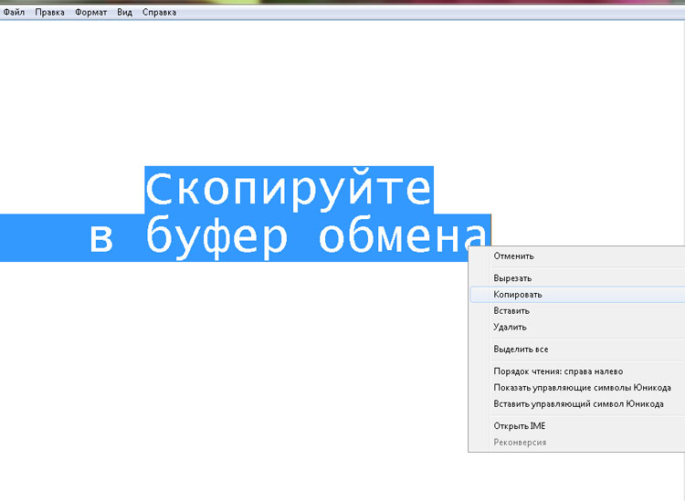
Буфер обмена – это специальная область оперативной памяти

Slide 6
Чтобы вставить копию фрагмента в текст:
Щелкните мышью в том месте, куда надо поместить копию фрагмента;
В меню Правка выберите команду Вставить.

Slide 7
Чтобы стереть фрагмент текста:
Выделите текст, который надо удалить;
Нажмите клавишу Backspace.

Slide 8
Чтобы переставить текст:
выделите фрагмент текста;
в меню Правка выберите команду Вырезать;
щелкните мышью там, куда вы хотите поместить копию фрагмента;
в меню Правка выберите команду Вставить.

Slide 9

Практическая работа

